Slide 1
インド株アクティブ戦略
異常回転率（abn_to）の検証（10/30）
市場分析から素材の検証まで
MSCI India IMI・ロングオンリー・税引後評価
Notes:
市場の基礎分析で見つけた「出来高の変化」という特性を、暫定スコア（現行の複合スコア）に足す素材として検証した結果のまとめ。

Slide 2
要旨
市場分析で見つけた出来高の変化は本物の情報だが、税引後の上乗せには届かない
出発点: 暫定スコア（現行の複合スコア）は Q5 等ウェイト超過 13.0%、税引後 8.5%。足す素材は ① 暫定スコアと独立で、② ロングオンリー・税引後でも残る必要がある
1
市場分析
2
発見
3
検証
4
判定
4〜5 倍
t 3.3
IC 0.016
見送り
2020 年以降、小型株の売買代金が 4〜5 倍に。市場の方向は読めないが、銘柄間の差は読める余地がある
当月の出来高 ÷ 過去 12 か月の平均（異常回転率）が、既存特性を制御しても翌月リターンを予測
暫定スコアと独立（相関 −0.02）。ただし効きは 1〜2 か月、小型株の「出来高が細った側」だけ
単体の税引後 Q5 超過 −0.4%。暫定スコアに 20% 混ぜると税引後 8.5% → 8.2%
使うなら: 暫定スコアの Q5 のうち、出来高が細った銘柄を新規に買わない（回転率を増やさない形。税引後 +0.4%/年程度で有意ではない）
Notes:
市場分析 → 発見 → 検証 → 判定の流れで一枚にまとめた。結論は見送り。使うなら暫定スコアの Q5 で出来高が細った銘柄を新規に買わない、という小さな使い方。

Slide 3
評価の枠組み
どの素材も暫定スコアを基準に、同じ 4 段階で確かめる
1
2
3
4
単体の予測力
独立性
複合
税引後ロングオンリー
翌月リターンとの IC（t 値）、5 分位の Q5 超過と Q5−Q1
暫定スコアとの順位相関、暫定スコアで説明できない部分の IC（残差 IC）、スパニング回帰
暫定スコアと各月正規スコア化し、90:10 / 80:20 / 70:30 で加重平均
Q5 等ウェイトを BM と比べる。売買コストと短期・長期の譲渡益課税を控除
共通の条件
ユニバース MSCI India IMI、BM MSCI India、月次リバランス
スコア 2008-01〜、評価 2009-01〜2026-07（2008 年はバーンイン）
安定性は前半 2009–2017 / 後半 2018– に分けて確認
リターンは配当込み（drtn）と固有リターン（srtn）
税は時期別の税率表、コストは買い 15bp・売り 25bp
暫定スコア = 現行の複合スコア（コード上は comp_ew）
Notes:
暫定スコアは現行の複合スコア（コード上の名前は comp_ew）。最終的に効くかどうかは 4 段目の税引後ロングオンリーで判断する。指標の定義は次のスライド。

Slide 4
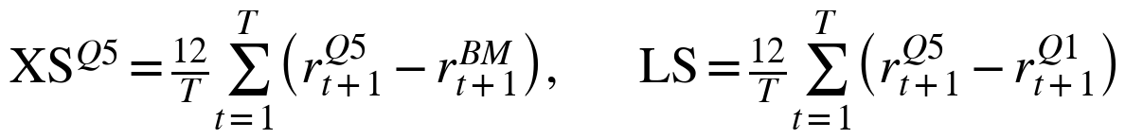
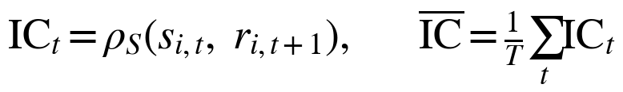

評価方法の詳細 1 リターンと予測力
指標の定義（全検証で共通）
Q5 超過・Q5−Q1
各月末 t にユニバース内でスコアを 5 分位に分け、翌月 1 か月保有。r は配当込み（drtn）。EW = 等ウェイト、CW = 時価総額ウェイト。月次差の算術平均 × 12
IC
ρ_S は銘柄横断の順位相関（Spearman）。t 値は Newey–West（ラグ 6）
残差 IC
c = 暫定スコア。各月の横断面回帰の残差 u の IC。暫定スコアで説明できない部分の予測力
スパニング回帰
LS^s は素材、LS^c は暫定スコアの月次 Q5−Q1。α は年率（× 12）、t 値は Newey–West（ラグ 6）
正規スコアと複合
z は各月ユニバース内の Blom 正規スコア。w は暫定スコアの比率（0.9 / 0.8 / 0.7）
Notes:
後で見返したときのための定義集。超過リターンは月次差の算術平均 × 12 で、複利ではない。

Slide 5
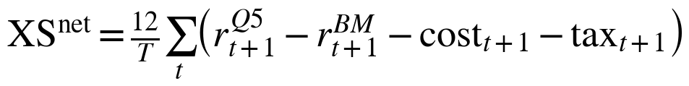
評価方法の詳細 2 回転率と税引後
税引後は FIFO のロット台帳で、実際の保有期間から短期・長期を判定する
回転率（片道）
w は Q5 のウェイト、w^− は前月のウェイトを当月のリターンで動かした値（リバランス直前）
税引後 Q5 超過
cost・tax は月次のコスト・税ドラッグ（ポートフォリオ価値比）
実現損益
売却は古いロットから充当（FIFO）。h は保有期間
項目 | 設定
税率（現行） | STCG 20%・LTCG 12.5% にサーチャージ 15%・cess 4% を加えた 23.9% / 15.0%（信託・AOP 扱い）
税率（過去） | 時期別の税率表。2018 年 3 月以前は上場株の LTCG は非課税
通算と繰越 | 税務年度（4 月始まり）内で短期・長期の損益を通算。損失は 8 年繰越
コスト | 買い 15bp・売り 25bp
Notes:
税は月次の近似ではなく、ロットごとの取得日と取得単価を追って計算している。損益は税務年度内で通算し、損失は 8 年繰り越す。

Slide 6
どんな市場で、なぜ出来高の変化に注目したか
01 インド市場の特徴

Slide 7
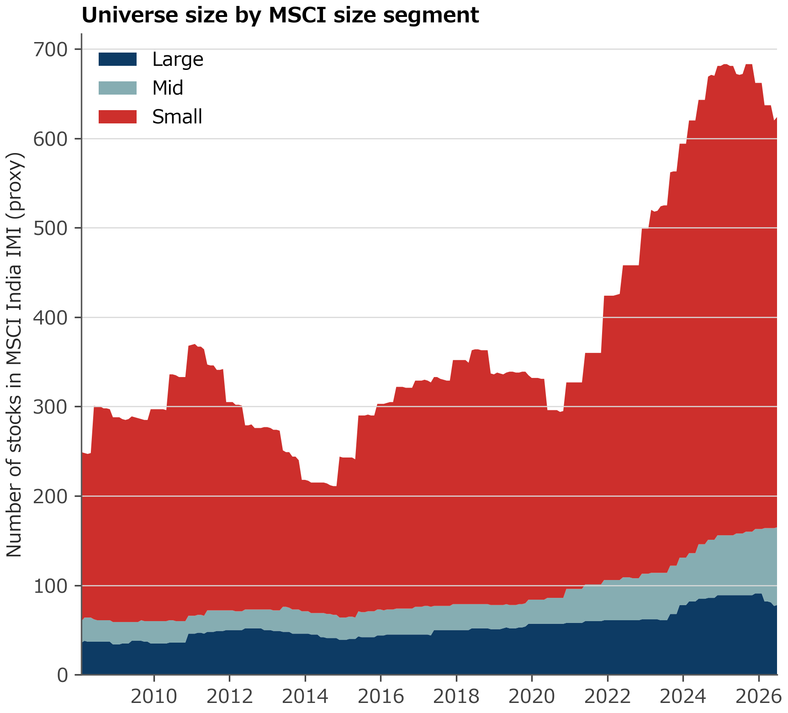
市場分析｜構造
2020 年以降に銘柄数が 2.5 倍になり、増えたのは小型株
銘柄数 249 → 622
2008-01 → 2026-07（ピークは 2024〜25 年の約 680）
集中度が下がった
上位 10 銘柄ウェイト 44% → 28%
実効銘柄数 30 → 80
評価への含意
等ウェイトの分位分析は、近年ほど小型・新規上場の多い母集団を見ている
Notes:
ユニバース（MSCI India IMI のプロキシ）の銘柄数の推移。2021 年以降に急増し、増えたのはほぼ小型株と新規上場。集中度も大きく下がった。

Slide 8
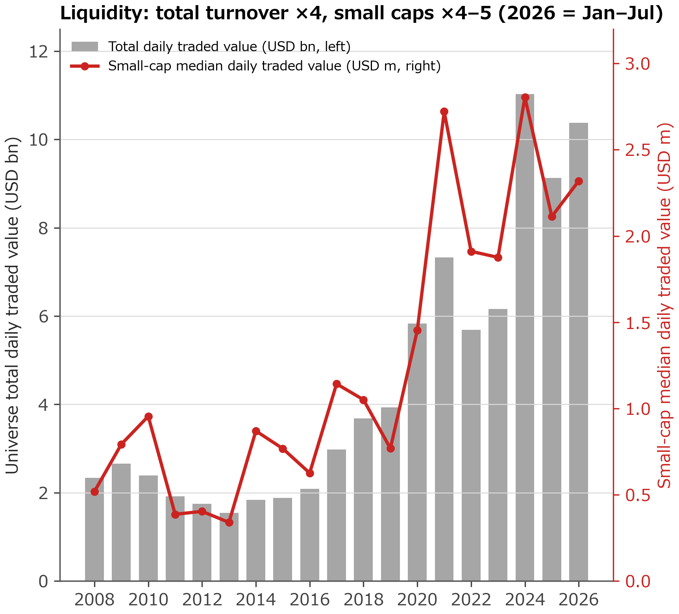
市場分析｜流動性
売買代金は 4 倍、小型株は 4〜5 倍。小型株の売買が活発になった
合計は 4 倍強
ユニバース合計の日次売買代金 USD 2.3bn（2008）→ 10.4bn（2026）
小型株の差が縮んだ
小型株の売買代金の中央値 0.5m → 2.3m
Amihud の小型 / 大型の比 72 倍 → 17 倍
小型株の回転率が大型を上回る
年率回転率の中央値: 小型 0.22 → 0.40〜0.50、大型 0.3〜0.4
Notes:
日次の売買代金（USD 換算）。小型株の中央値が大きく伸び、大型との流動性の差が縮んだ。国内個人・積立投資（SIP）の資金流入と整合する。

Slide 9
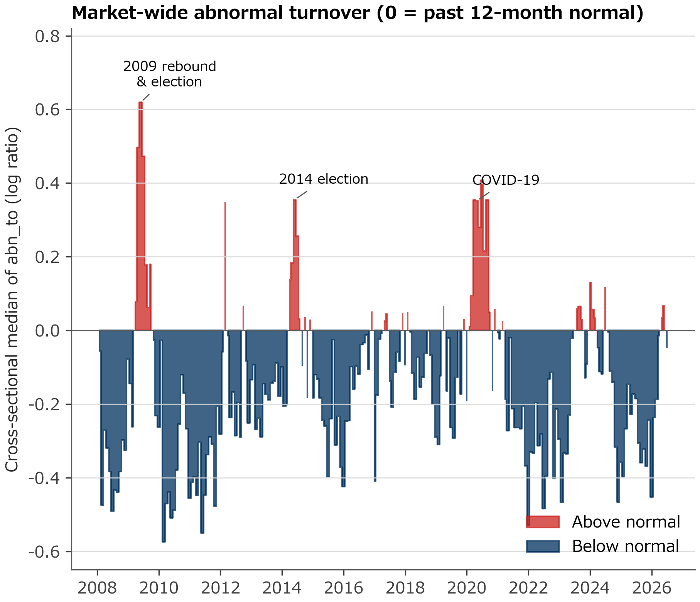
市場分析｜市場全体の出来高
市場全体の出来高の急増は数年に一度。普段は銘柄間の差が中心
急増は 3 回
2009 年（危機後の反発・総選挙）、2014 年（総選挙）、2020 年（コロナ）
普段の中央値は負
過去 12 か月の平均は一部の急増に引き上げられるため、典型的な銘柄の月は平均を下回る
スコアでの扱い
横断面の順位で使うので、市場全体の水準は効かない
Notes:
各月、ユニバース内の異常回転率の中央値。急増するのは大きなイベントの時だけ。スコアは月ごとの横断面の順位で使うので、市場全体の水準は打ち消される。

Slide 10
市場分析｜何が読めて何が読めないか
市場の方向は読めない。読めるのは銘柄間の差と、売買の量と日取り
1
市場の方向は読めない
2
暫定スコアの効き具合は読める
指数の時系列モメンタムは無い（12 か月の符号 t −0.8）
バリュエーション・流動性などの状態変数は、サンプル外 R² がほぼすべて負
ストレス時（高ボラ・高相関・低いブレス）の翌月は効かない
アクティブリスクの量を状態で動かすとシャープが上がる
3
短期は業種が続伸し、銘柄は反転
4
新しい銘柄特性の候補
同業他社の前週リターン 1σ で翌週 +10.7bp（t 6.8）
自分の前週リターンは −8.4bp（t −3.4）
異常回転率: 既存特性を制御して t 3.3（前半 2.5 / 後半 2.0）
→ このデッキの検証対象
Notes:
市場の基礎分析 5 本（構造、指数の時系列、状態変数、銘柄の時系列、ファクターの時系列）の結論。abn_to は 4 番目の「新しい銘柄特性の候補」として出てきた。

Slide 11
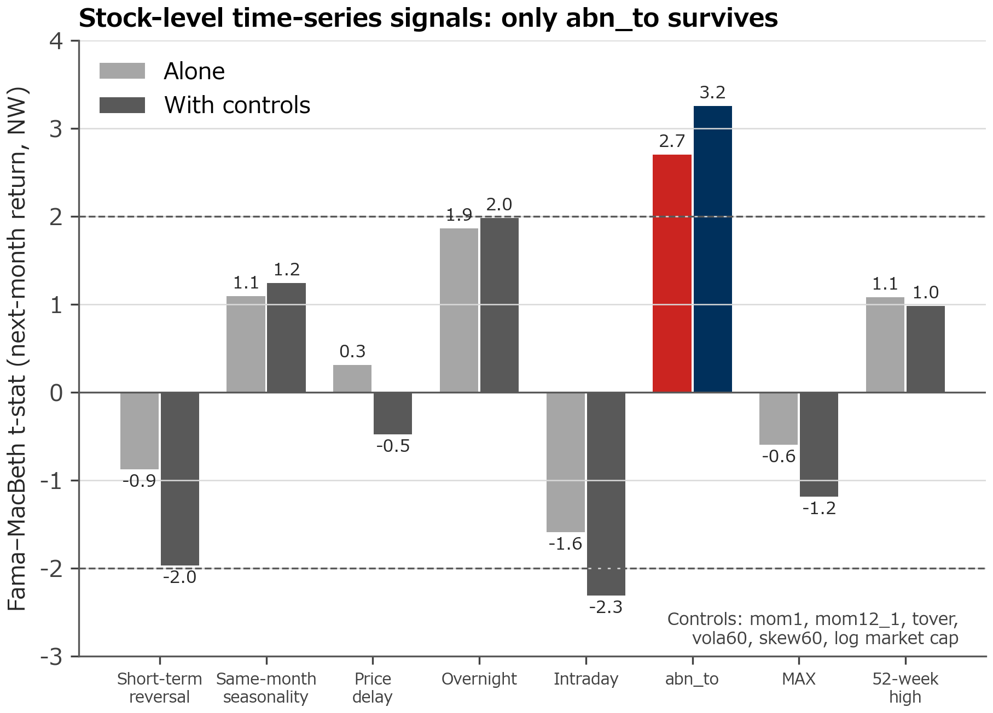
市場分析｜銘柄特性の探索
時系列由来の 8 つの特性のうち、既存特性を制御しても残ったのは異常回転率だけ
Fama–MacBeth
s(·) は各月の順位を標準化した値（平均 0・標準偏差 1）、x_j は制御変数。γ は毎月の横断面回帰の係数、t は月次系列の平均の Newey–West t
候補の基準
|t| ≥ 3 かつ前半・後半で同符号
abn_to は制御で強まる
単独 t 2.7 → 制御後 t 3.3（固有リターン t 3.7）
重複が小さい理由
tover は回転率の水準、abn_to は変化
Notes:
銘柄レベルの時系列特性を、月次の Fama–MacBeth 回帰で一斉に調べた。多重検定を考え、|t| ≥ 3 かつ前半・後半で同符号のものだけを候補とした。

Slide 12
出来高が平常より膨らんだ銘柄は、その後上がるのか
02 異常回転率（abn_to）の検証

Slide 13
abn_to｜なぜ試したか
出来高の「変化」が、既存の特性と別に翌月リターンを予測していた
きっかけ
仮説と対立する説明
市場分析で、既存の特性を同時に入れた回帰（Fama–MacBeth）でも翌月リターンを予測した
本命
注目度（高出来高プレミアム、Gervais ほか 2001）
売買が膨らむと注目され、新しい買い手がつくので上がる
t 3.3
対立 1
情報イベント
前半 2.5 / 後半 2.0、固有リターンでは t 3.7
決算やニュースの月に出来高が増えるだけ。暫定スコアのリビジョンで説明すれば消えるはず
同時に入れた特性: 短期・中期モメンタム、回転率の水準、ボラティリティ、歪度、時価総額
対立 2
個人の過剰反応
インドは個人の売買比率が高い。買われすぎなら数か月後に反転するはず
定義 abn_to = log（当月の日次回転率の平均 ÷ 過去 12 か月の月平均）。高いほど出来高が平常より多い
Notes:
市場分析で見つかった特性。既存の特性を同時に入れた回帰でも残ったので、暫定スコアにない情報かもしれないと考えた。仮説は 3 つ立て、データを見る前に予測を置いた。

Slide 14
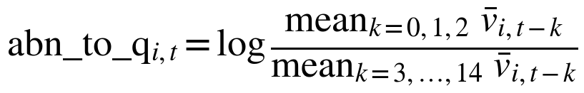
abn_to｜手法 1 スコアの作り方
定義の変形は事前に決めた 4 本だけに絞り、後から選ばない
abn_to（本命）
D_t は月 t の営業日。分母は前月までの 12 か月（当月を含まない）。市場分析と同じ定義
abn_to_med
中央値にしてブロック取引など 1 日だけの急増に頑健にした版
abn_to_q
直近 3 か月をその前の 12 か月と比べる遅い版（回転率を下げる）
abn_to_neu
x_j: log 時価総額・mom1・mom12_1・tover・vola60・skew60、D_g: GICS セクター。各月 OLS、z は Blom 正規スコア
データ: data/turnover の日次回転率。月末 t までのデータだけを使い、各月のユニバース構成銘柄に絞る。スコア 2003-07〜、カバレッジ 98.9%。複合は暫定スコアと 90:10 / 80:20 / 70:30
Notes:
データの使い方とスコアの定義。変形を増やすほど偶然の当たりを拾うので、データを見る前に 4 本に決めた。中立化版は既存の価格系特性で説明できる部分を除いたもの。

Slide 15
abn_to｜手法 2 仮説の確かめ方
3 つの仮説が食い違う 5 つの予測を、データを見る前に置いた
予測 | 注目度（本命） | 情報イベント | 過剰反応 | 測り方
P1 翌月の IC | 正 | 正 | 正 | abn_to と翌月リターンの IC
P2 暫定スコアで説明した残りの IC | 残る | 消える | 残る | 残差 IC とスパニング回帰の α
P3 IC の減衰 | 数か月かけて消える | 1〜2 か月で消える | 2〜6 か月先で負 | k か月前のスコアと当月リターンの IC（k = 1〜12）
P4 前月リターンとの関係 | 上昇・下落とも正 | 上昇で強い | 上昇で後に反転 | 前月リターンの 3 分位ごとに分位を付け直した Q5−Q1
P5 サイズ | 小型で強い | 差は小さい | 小型で強い | MSCI の大型・中型・小型の区分内 IC
ロングオンリーでの使い方の検証（Q5 スクリーン）
Q5_t は暫定スコアの上位 20%。Δ < 0 なら「Q5 から外す」スクリーンとして使える（等ウェイト）
税引後は 3 通りで比較: 素の Q5 / 毎月その銘柄を外す / 新しく Q5 に入る銘柄だけ外す（保有中は売らない）
Notes:
仮説ごとに結果の出方が違う点を 5 つ選び、それぞれを測る方法を決めてから計算した。判定は後のスライド。

Slide 16
abn_to｜単体の成績
IC は有意だが、税引後はほぼゼロ
スコア | 中身 | IC（t） | Q5 EW 超過 | Q5−Q1 | 税引後 Q5 超過 | 回転率
暫定スコア（基準） | 現行の複合スコア | 0.065（7.0） | 13.0% | 17.6% | 8.5% | 4.0 倍
abn_to | 本命（日次の平均） | 0.016（2.5） | 4.9% | 4.1% | −0.4% | 7.5 倍
abn_to_med | 日次の中央値版 | 0.022（3.4） | 7.0% | 8.8% | 1.9% | 6.5 倍
abn_to_q | 3 か月の遅い版 | 0.012（1.8） | 4.4% | 3.9% | 0.9% | 4.0 倍
abn_to_neu | サイズ・業種などで中立化 | 0.017（4.0） | 5.0% | 4.7% | −0.2% | 7.2 倍
超過・Q5−Q1 は年率、回転率は年間（片道）。期間 2009-01〜2026-07
回転率が年 7.5 倍
中立化版が最も安定
中央値版は後半で弱まる
スコアの前月との順位相関は 0.45。売却はほぼすべて短期課税（20%）になる
IC t 4.0、後半だけでも t 2.8。18 年中 16 年で IC が正
最も強いが、IC t は前半 3.2 → 後半 1.9。4 本から最良を選んだ形なので割り引いて読む
Notes:
定義の変形は事前に決めた 4 本だけ。どれも IC は正だが、回転率が高く税引後はほぼ残らない。暫定スコアと比べると規模は 1/4 程度。

Slide 17
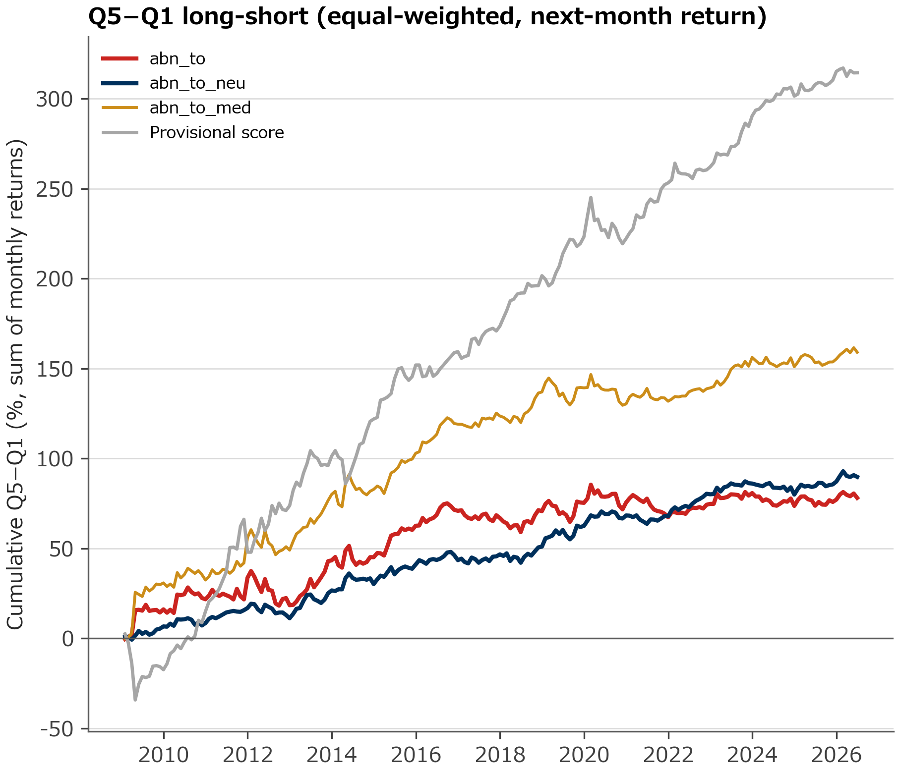
abn_to｜累積リターン
ロングショートでは右肩上がりだが、本命は後半に伸びが止まる
Q5−Q1（%/月）の前半・後半
スコア | 平均 | 前半 t | 後半 t
abn_to | 0.34 | 2.2 | 0.3
abn_to_med | 0.74 | 3.8 | 1.2
abn_to_neu | 0.40 | 2.7 | 2.5
前半 2009–2017、後半 2018–。t は Newey–West
読み方
本命と中央値版の伸びは前半に偏る
中立化版（価格系特性を除いた部分）は後半も t 2.5
Notes:
Q5−Q1（等ウェイト、翌月 drtn）の月次の単純和。グラフは同じデータからの再計算で、年率の水準は表と少しずれる。中立化版だけが後半も同じペースで伸びている。

Slide 18
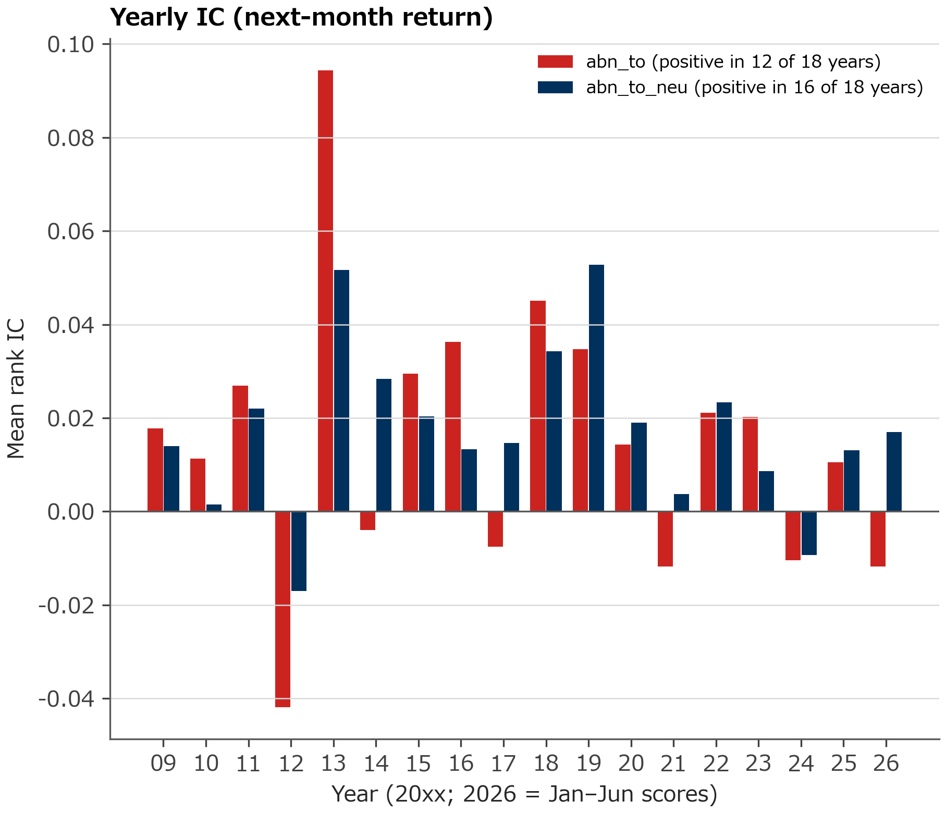
abn_to｜年別の IC
IC が正の年は本命 12 年、中立化版 16 年（18 年中）
IC の t（前半 / 後半）
スコア | 前半 t | 後半 t
abn_to | 1.9 | 1.7
abn_to_med | 3.2 | 1.9
abn_to_q | 1.6 | 1.1
abn_to_neu | 3.4 | 2.8
読み方
IC は後半も全部正だが、後半で t ≥ 2 は中立化版だけ
固有リターン（srtn）では本命も後半 t 2.1
Notes:
年ごとの IC の平均。本命は年による振れが大きく、中立化版の方が安定している。2012 年は両方とも負。

Slide 19
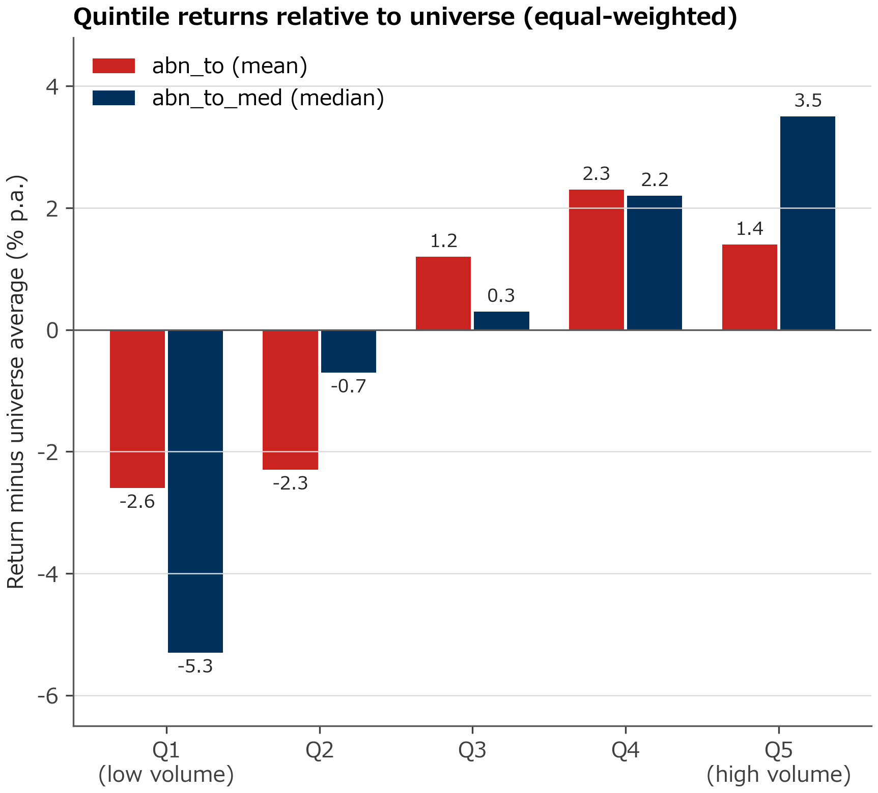
abn_to｜差の出どころ
「注目されて上がる」より「関心が離れて負ける」
Q1 側に偏る
abn_to は Q1 が −2.6% に対し、Q5 は +1.4%。差の大半は「出来高が細った銘柄が負ける」側から来ている
ロングオンリーには不利
Q1 は空売りが必要な側。ロングオンリーで使うなら「Q5 から外す」形になる（後のスライド）
Notes:
5 分位で見ると、Q5 が勝つより Q1（出来高が細った銘柄）が負ける形。空売りできないロングオンリーでは取りにくい側。

Slide 20
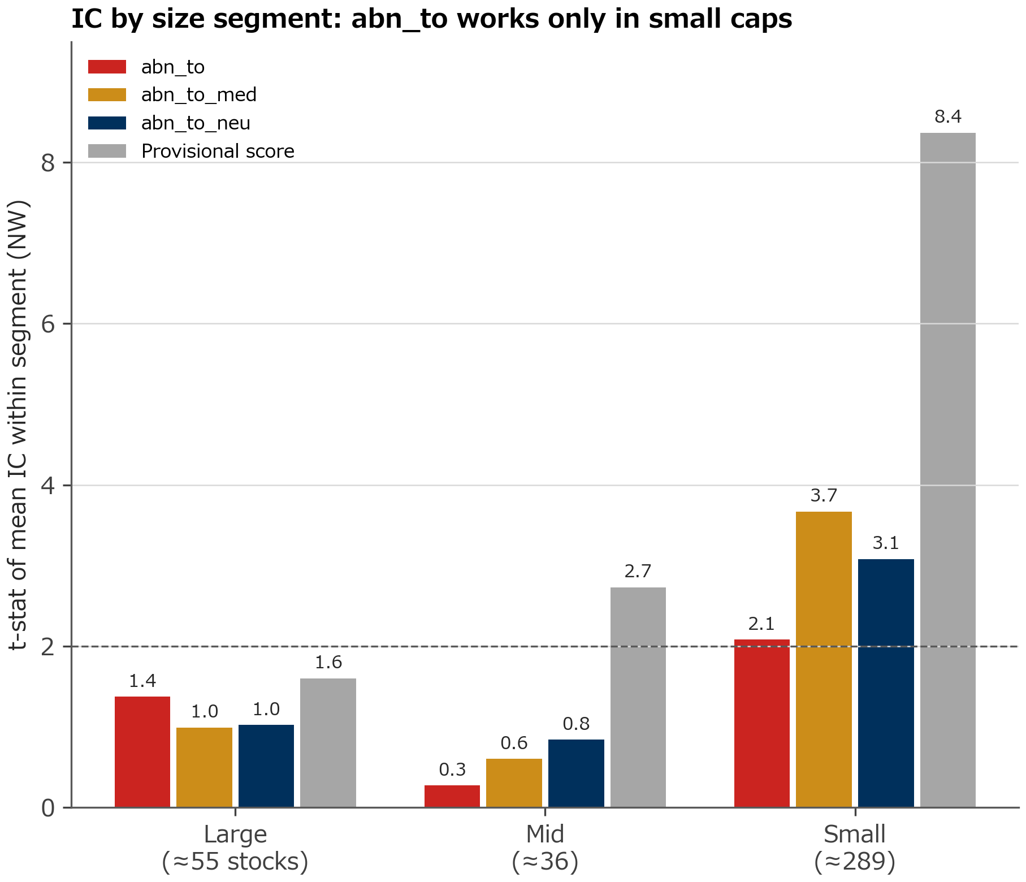
abn_to｜サイズ別
効くのは小型株だけ。大型・中型では有意でない
小型で有意
t 2.1〜3.7。後半だけでも 1.6〜2.4
大型・中型は効かない
|t| < 1.9、後半は t 1.3 以下
仮説との対応
P5（小型で強い）は注目度・過剰反応と整合
Notes:
MSCI のサイズ区分の中で順位を付け直した IC の t 値。小型株はユニバースの 3/4（約 290 銘柄）を占める。

Slide 21
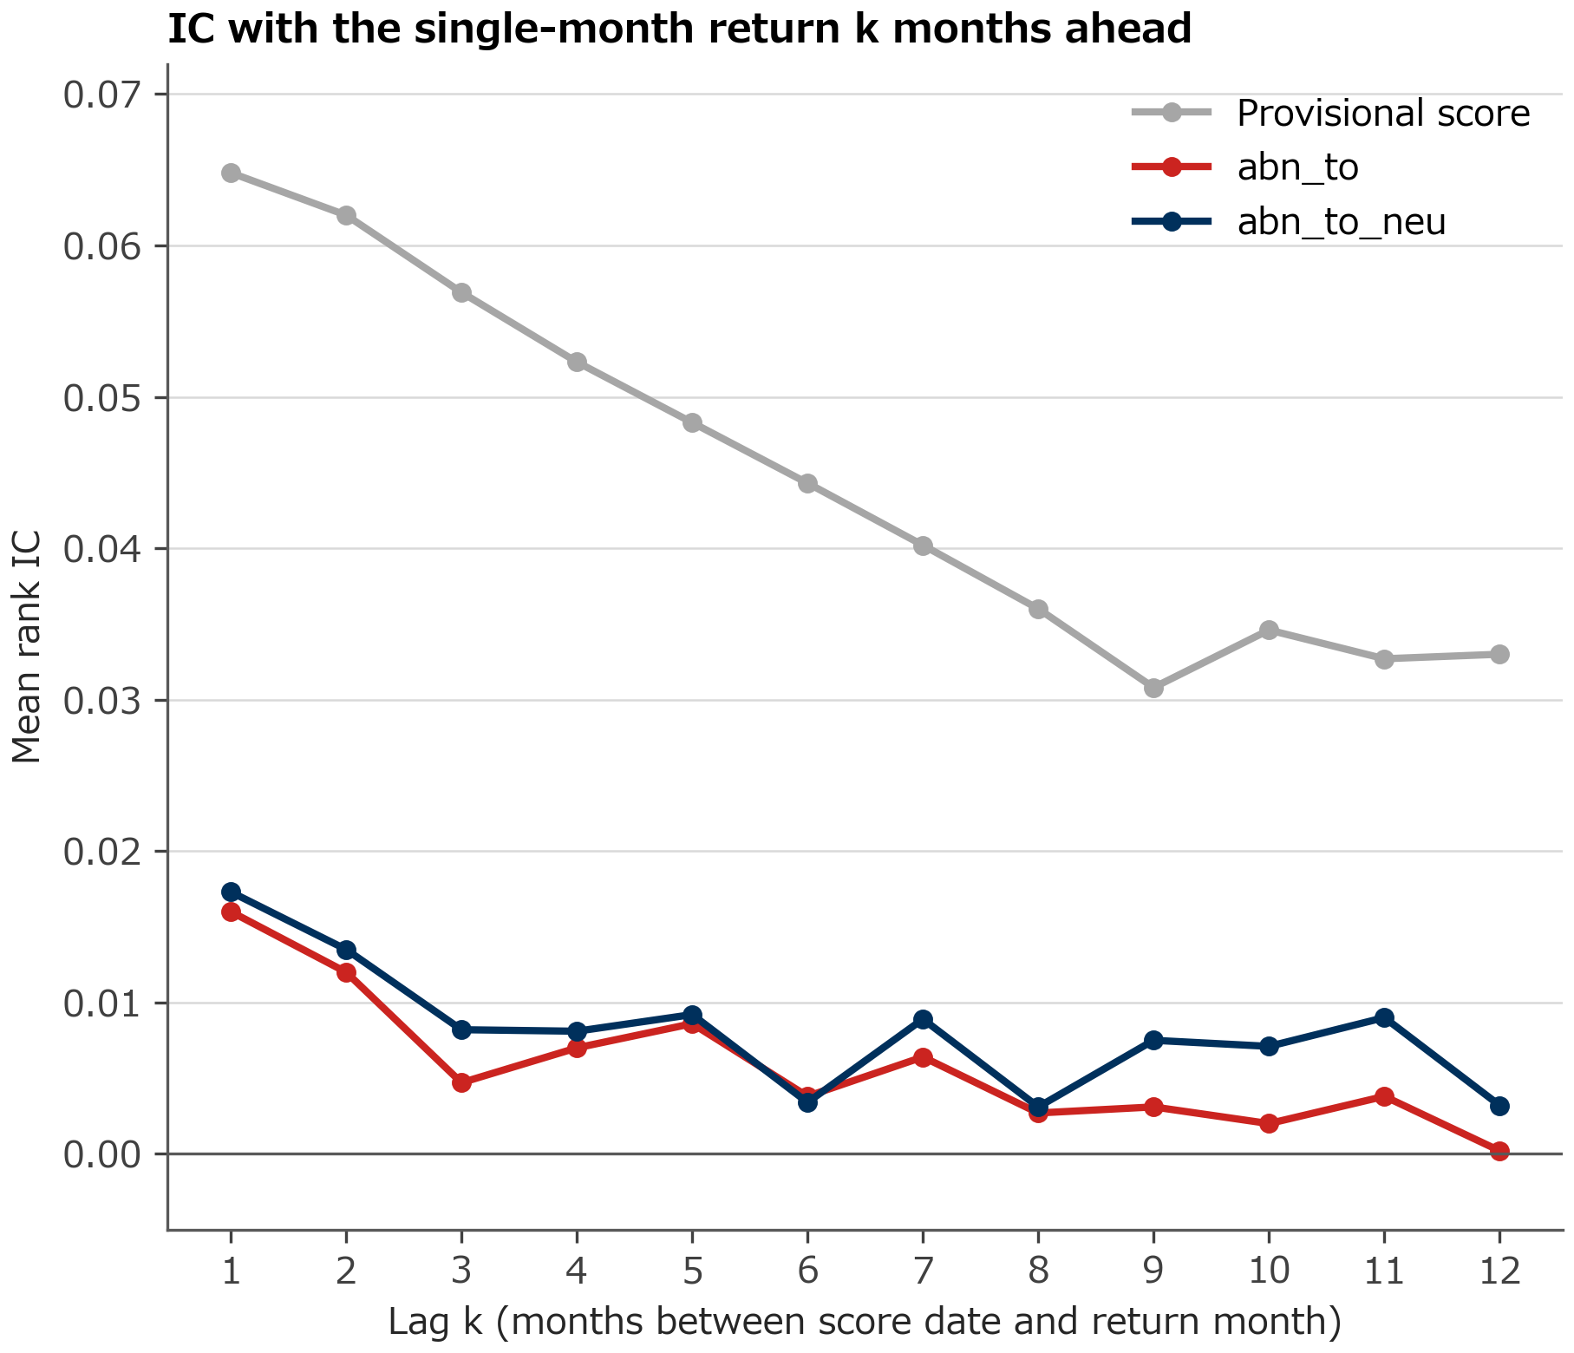
abn_to｜情報の寿命
1〜2 か月で消え、その後の反転もない
1〜2 か月で消える
IC は k=1 で 0.016（t 2.6）、k=2 で 0.012（t 2.2）。3 か月目以降は有意でない
反転しない
12 か月先まで負にならない。過剰反応（後で反転）の説明は否定
暫定スコアは長く残る
12 か月先でも 0.033（t 4.0）。寿命が一桁違う
Notes:
k か月前のスコアで当月のリターンを予測した IC。abn_to は 2 か月目まで、暫定スコアは 12 か月先でも半分残る。寿命が一桁違う。

Slide 22
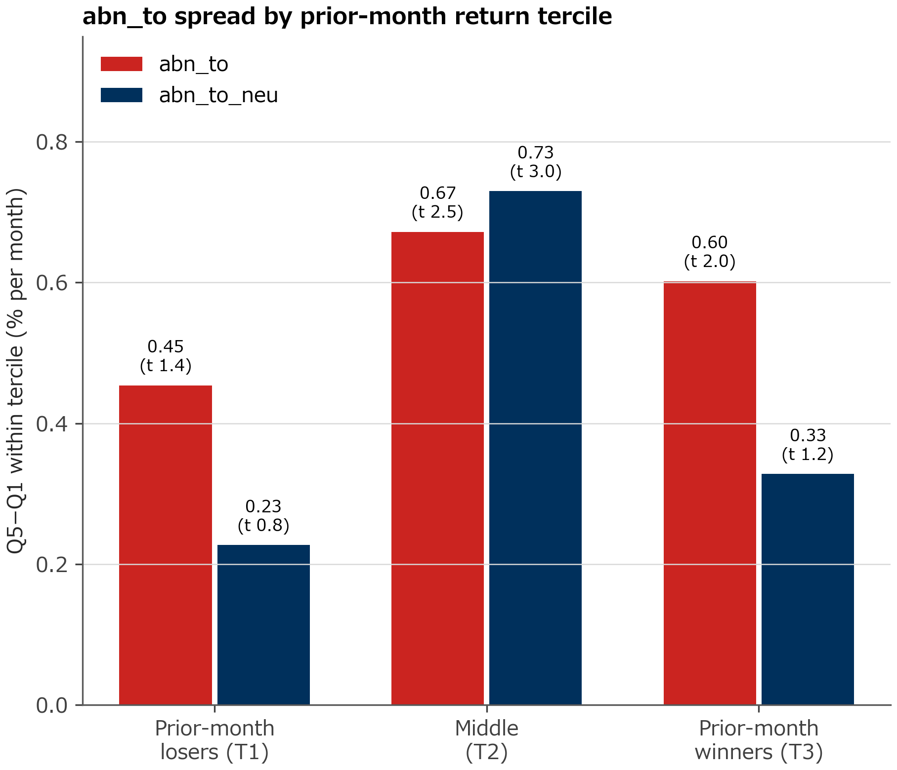
abn_to｜前月リターンとの関係
前月に上がった銘柄でも下がった銘柄でも正。決め手にはならない
3 区分とも正
0.45 / 0.67 / 0.60%/月。有意は中位と勝ち組
勝ち組は不安定
前半 t 2.9 → 後半 −0.1
判定
注目度説と矛盾しないが、決め手にはならない
Notes:
前月リターンの 3 分位ごとに abn_to の分位を付け直した Q5−Q1。注目度説なら上昇・下落とも正、情報イベント説（好材料）なら上昇で強い。

Slide 23
abn_to｜仮説の判定
決算の言い換えでも過剰反応でもない、短命な情報
予測 | 注目度（本命） | 情報イベント | 過剰反応 | 結果
P1 翌月の IC | 正 | 正 | 正 | 正: 0.016（t 2.5）
P2 暫定スコアで説明した残りの IC | 残る | 消える | 残る | 残る: 0.016（t 2.6）
P3 IC の減衰 | 数か月かけて消える | 1〜2 か月で消える | 後で負に転じる | 1〜2 か月で消え、反転なし
P4 前月リターンとの関係 | 上昇・下落とも正 | 上昇で強い | 上昇で後に反転 | 3 区分とも正（有意は中位・上位のみ）
P5 サイズ | 小型で強い | 差は小さい | 小型で強い | 小型だけで有意
判定: 情報イベント説（P2）と過剰反応説（P3）は否定。注目度説に近いが、寿命は想定より短い
Notes:
事前に置いた予測と結果の対応。結果と合う予測を色付けした。情報イベント説は残差 IC が残ることで、過剰反応説は反転しないことで否定。注目度説に一番近いが、寿命は想定より短い。

Slide 24
abn_to｜暫定スコアとの独立性
暫定スコアとはほぼ無相関で、暫定スコアで説明できない予測力が残る
スコア | 暫定スコアとの相関 | 残差 IC（t） | スパニング α（t） | mom1 との相関 | tover との相関
abn_to | −0.02 | 0.016（2.6） | 6.1%（2.1） | 0.24 | 0.31
abn_to_med | 0.01 | 0.021（3.3） | 11.9%（3.0） | 0.20 | 0.28
abn_to_q | 0.01 | 0.010（1.6） | 6.0%（2.4） | 0.11 | 0.24
abn_to_neu | 0.03 | 0.015（3.5） | 3.7%（2.3） | 0.02 | 0.00
相関は各月の順位相関の平均。α は年率。残差 IC・スパニング回帰の定義は「評価方法の詳細 1」
決算の言い換えではない
重なるのは短期の価格と出来高
β は小さい
リビジョン（rev1r）との相関 0.00、暫定スコアの各部分とは |0.05| 以下
mom1 と 0.24、tover と 0.31。中立化版ではほぼ 0
スパニング回帰の β は −0.17〜+0.06（有意でない）
Notes:
素材として足す価値の前提になる独立性。相関はほぼ 0、残差 IC とスパニング回帰の α も有意。リビジョンや決算の言い換えではない。

Slide 25
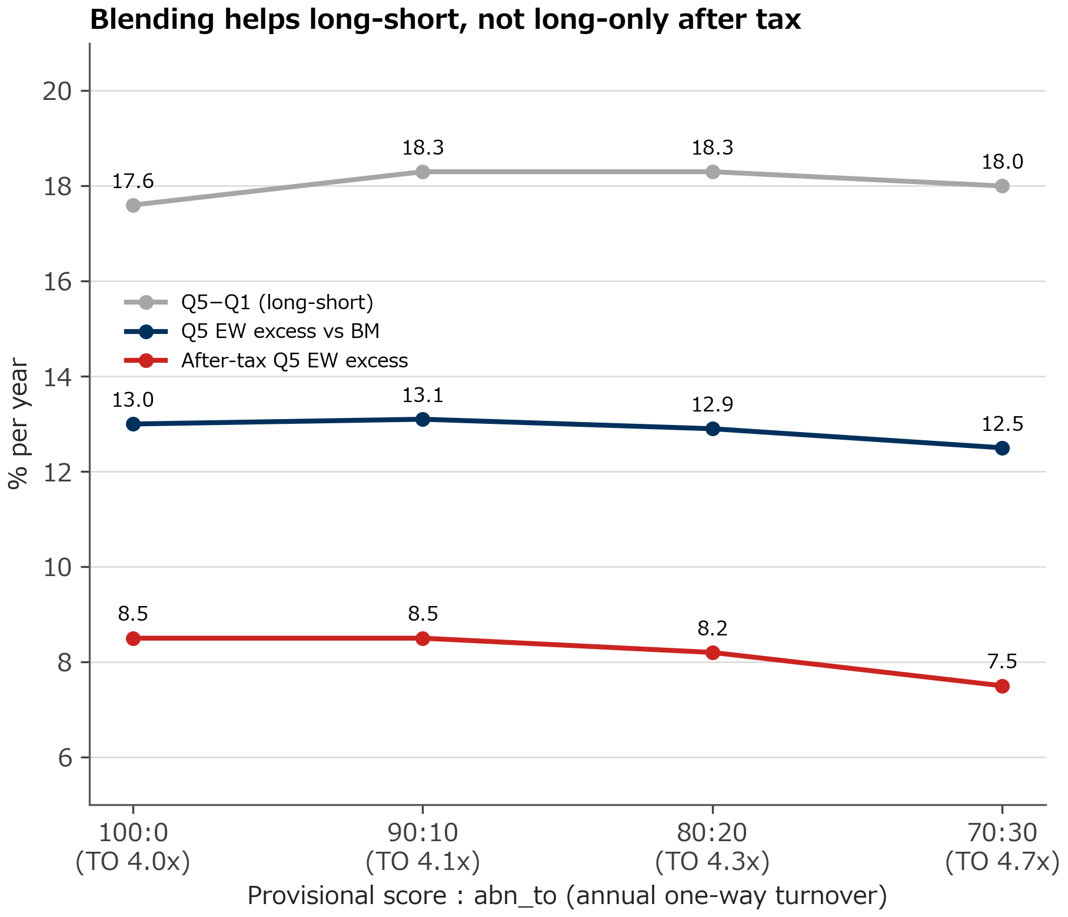
abn_to｜暫定スコアとの複合
混ぜるとロングショートは上がるが、ロングオンリーの税引後は下がる
80:20 の場合
Q5−Q1 17.6 → 18.3%、Q5 超過 13.0 → 12.9%、税引後 8.5 → 8.2%
差は有意でない
暫定スコアとの月次差は Q5 超過・税引後とも |t| < 1.6
中立化版も同じ
70:30 は税引後が有意に悪化（t −2.3）
Notes:
独立なので、混ぜればロングショートの Q5−Q1 は少し上がる。しかし Q5 超過と税引後は下がり、回転率が増える。

Slide 26
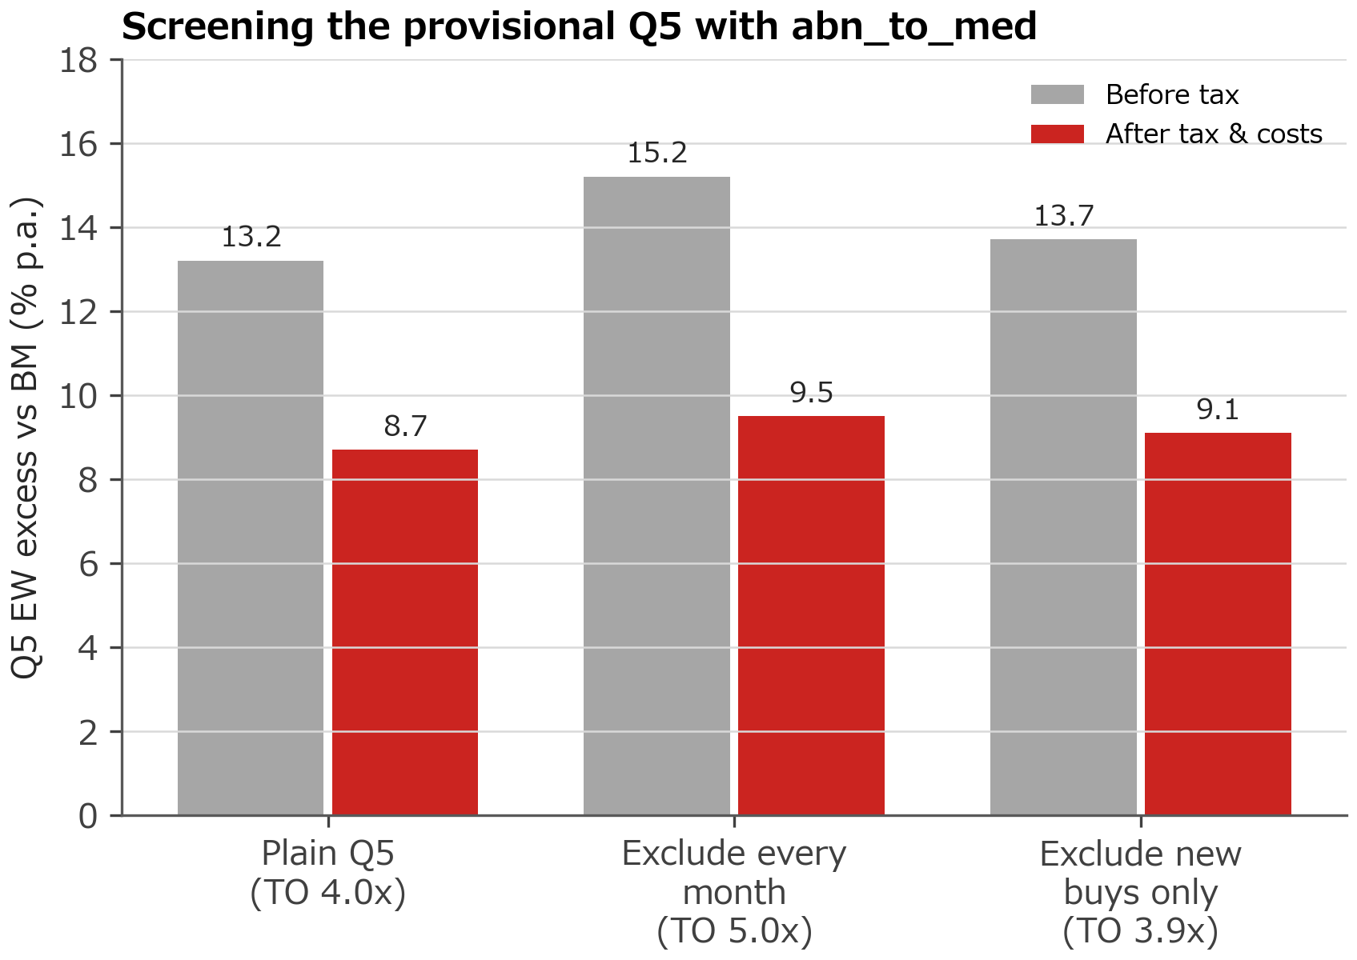
abn_to｜残る使い道
暫定スコアの Q5 から出来高が細った銘柄を外すと、税引前は有意に改善
暫定スコアの Q5 のうち、出来高が細った銘柄
−0.76%/月
残りの Q5 に対する翌月リターン差（t −3.1、前半 −2.3 / 後半 −2.2）
対象は abn_to_med がユニバースの下位 20% の銘柄で、Q5 の約 18%
中央値版は事前に決めた 4 本のうち最良のものなので、割り引いて読む
税引後: 毎月外すと回転率 4.0 → 5.0 倍で +0.07%/月（t 1.5）。新しく買う銘柄だけ外せば回転率は増えず +0.04%/月（t 1.6）
Notes:
Q1 側の情報をロングオンリーで使う方法。暫定スコアの Q5 に入った銘柄のうち、出来高が細ったものは翌月負ける。外すと税引前は有意に改善するが、税引後は有意でない。

Slide 27
abn_to｜判定
素材としては見送り。使うなら新規買いの除外条件
1
本物の情報
2
でも小さく短い
3
税引後に残らない
暫定スコアと独立
後半（2018 年以降）でも残る
決算の言い換えでも過剰反応でもない
IC は暫定スコアの約 1/4
寿命は 1〜2 か月
効くのは小型株の Q1 側（空売りが必要な側）
混ぜると税引後 8.5% → 8.2%
Q5 から外す使い方でも年 +0.5〜0.8% で有意でない
次に試すなら
bax の新規買い候補から abn_to_med 下位 20% を外す（回転率を増やさない形。期待は税引後 年 +0.4% 程度で、有意ではない）
ブロック取引の日を除いた平均版で、中央値版の強さが再現するかを確認する
Notes:
情報としては本物だが、小さく、短く、ロングオンリーで取りにくい側にある。素材として暫定スコアに混ぜるのは見送り。

Slide 28
学び
短期の確かな情報ほど、インドのロングオンリー・税引後には残りにくい
1
市場分析の発見は再現した
2
中身は「関心が離れた小型株が負ける」
回帰で t 3.3 → 単体 IC t 2.5〜4.3、暫定スコアと独立
注目されて上がるのではなく、出来高が細った小型株が翌月負ける
3
寿命 × 回転率 × 短期課税
4
独立な情報は「買わない理由」に
寿命 1〜2 か月で年 7.5 倍の売買。売却はほぼすべて短期課税（20%）
混ぜると暫定スコアの低回転の利点を崩す。Q5 の中で避ける銘柄を決める用途が合う
次の一手: 素材を足す前に、ポートフォリオ側で売買の速さを設計する（目標への部分調整、保有 12 か月直前の売却回避）
Notes:
市場分析で見つけた特性は検証でも再現したが、効き方の形（短命・小型・Q1 側）が税引後のロングオンリーに合わなかった。業種追随 × 銘柄反転でも同じ構図だった。

